Slide 1

OSI Layer 3: Network Layer
Routing and Addressing

Slide 2
Layer3: Network Layer
Overview of the Network Layer
IP Addresses and Subnets
Layer 3 Devices
ARP Protocol
Network Layer Services
Routed and Routing Protocols
VLSM
ICMP
Mobile IP
Notes:
第三层协议多复杂

Slide 3
Layer 3 Responsibilities
Move data through networks
Use a hierarchical addressing scheme (opposed to MAC addressing, which is flat)
Segment network and control flow of traffic
Reduce congestion
Talk to other networks
Notes:
追求报文的最优转发
Mac地址是扁平化的,按顺序来,看不出来层次结构,相关性.所以不能用来构建路由协议,协议就会很复杂.
所以要在第三层上构建一个特殊的地址,而这个地址是分层次的,称为逻辑地址,ip地址属于逻辑地址的一种,他构建在第三层上
类比行政区划

Slide 4
Layer 3 Devices
Routers
Interconnect network segments or networks
Make logical decisions based on IP addresses
Determine best path
Switch packets from incoming ports to outgoing ports
Notes:
第三层设备上主要就是路由器,也是我们讨论的核心
转发操作,报文

Slide 5
Layer3: Network Layer
Overview of the Network Layer
IP Addresses and Subnets
Layer 3 Devices
ARP Protocol
Network Layer Services
Routed and Routing Protocols
VLSM
ICMP
Mobile IP

Slide 6
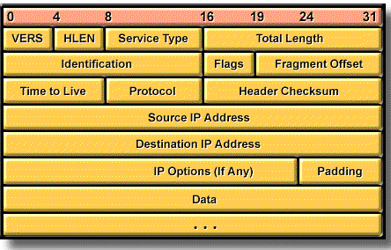
Layer 3 Packet/Datagram
Header includes source AND destination addresses
Notes:
:这个图显示的是ipv4的报文结构
必须是32bit的整数倍
20个字节之后,Ip option是可选的
版本与协议类型域 : 版本域—所使用的IP协议的版本号；协议类型域 —高层协议类型；
长度域: 报头长度域—以4字节为一个单位的报头的长度； 总长度域—以字节为单位的数据报的总长度；
服务类型域 :指示路由器如何处理该数据报；由4位的服务类型子域与3的优先级构成；
生存时间域 :设置数据报在互联网络的传输过程中可以经过的最多的路由器跳步数；
头校验和域:保证数据报头部的数据完整性 ；
地址域:包括源地址与目的地址；
选项域: 用于控制与测试的目的。
IP数据报作为网络层数据必然要通过帧来传输；一个数据报可能要通过多个不同的物理网络；每一个路由器都要将接收到的帧进行拆包和处理，然后封装成另外一个帧；每一种物理网络都规定了各自帧的数据域最大字节长度的最大传输单元；帧的格式与长度取决于物理网络所采用的协议
如果数据报来自一个能够通过较大数据报的局域网，又要通过另一个只能通过较小的数据报的局域网，那么就必须对IP数据报进行分片

Slide 7
比特
0
1
2
3
4
5
6
7
优 先 级
D
T
R
C
未用
比特
0
4
8
16
19
24
31
版 本
首部长度
服 务 类 型
总 长 度
固
定
部
分
标 识
标志
片 偏 移
首
部
生 存 时 间
协 议
首 部 检 验 和
源 地 址
目 的 地 址
可变
部分
可 选 字 段 （长 度 可 变）
填 充
数 据 部 分
传送
首 部
数 据 部 分
IP 数据报
Notes:
固定部分有20个字节
这里显示的时ipv4版本
版本与协议类型域 : 版本域—所使用的IP协议的版本号；协议类型域 —高层协议类型；
长度域: 报头长度域—以4字节为一个单位的报头的长度； 总长度域—以字节为单位的数据报的总长度；
服务类型域 :指示路由器如何处理该数据报；由4位的服务类型子域与3的优先级构成；
生存时间域 :设置数据报在互联网络的传输过程中可以经过的最多的路由器跳步数；
头校验和域:保证数据报头部的数据完整性 ；
地址域:包括源地址与目的地址；
选项域: 用于控制与测试的目的。
IP数据报作为网络层数据必然要通过帧来传输；一个数据报可能要通过多个不同的物理网络；每一个路由器都要将接收到的帧进行拆包和处理，然后封装成另外一个帧；每一种物理网络都规定了各自帧的数据域最大字节长度的最大传输单元；帧的格式与长度取决于物理网络所采用的协议
如果数据报来自一个能够通过较大数据报的局域网，又要通过另一个只能通过较小的数据报的局域网，那么就必须对IP数据报进行分片

Slide 8
比特
0
1
2
3
4
5
6
7
优 先 级
D
T
R
C
未用
比特
0
4
8
16
19
24
31
版 本
首部长度
服 务 类 型
总 长 度
固
定
部
分
标 识
标志
片 偏 移
首
部
生 存 时 间
协 议
首 部 检 验 和
源 地 址
目 的 地 址
可变
部分
可 选 字 段 （长 度 可 变）
填 充
数 据 部 分
传送
首 部
数 据 部 分
IP 数据报

Slide 9
比特
0
1
2
3
4
5
6
7
优 先 级
D
T
R
C
未用
比特
0
4
8
16
19
24
31
版 本
首部长度
服 务 类 型
总 长 度
固
定
部
分
标 识
标志
片 偏 移
首
部
生 存 时 间
协 议
首 部 检 验 和
源 地 址
目 的 地 址
可变
部分
可 选 字 段 （长 度 可 变）
填 充
数 据 部 分
传送
首 部
数 据 部 分
IP 数据报

Slide 10
比特
0
1
2
3
4
5
6
7
优 先 级
D
T
R
C
未用
比特
0
4
8
16
19
24
31
版 本
首部长度
服 务 类 型
总 长 度
固
定
部
分
标 识
标志
片 偏 移
首
部
生 存 时 间
协 议
首 部 检 验 和
源 地 址
目 的 地 址
可变
部分
可 选 字 段 （长 度 可 变）
填 充
数 据 部 分
版本——占 4 bit，指IP协议的版本
目前的 IP 协议版本号为 4 (即 IPv4)

Slide 11
比特
0
1
2
3
4
5
6
7
优 先 级
D
T
R
C
未用
比特
0
4
8
16
19
24
31
版 本
首部长度
服 务 类 型
总 长 度
固
定
部
分
标 识
标志
片 偏 移
首
部
生 存 时 间
协 议
首 部 检 验 和
源 地 址
目 的 地 址
可变
部分
可 选 字 段 （长 度 可 变）
填 充
数 据 部 分
首部长度——占 4 bit，可表示的最大数值
是 15 个单位(一个单位为 4 字节)
因此 IP 的首部长度的最大值是60字节。

Slide 12
比特
0
1
2
3
4
5
6
7
优 先 级
D
T
R
C
未用
比特
0
4
8
16
19
24
31
版 本
首部长度
服 务 类 型
总 长 度
固
定
部
分
标 识
标志
片 偏 移
首
部
生 存 时 间
协 议
首 部 检 验 和
源 地 址
目 的 地 址
可变
部分
可 选 字 段 （长 度 可 变）
填 充
数 据 部 分
服务类型——占 8 bit，用来获得更好的服务
这个字段以前一直没有被人们使用
Notes:
服务类型TOS：8位，服务类型通知IP协议如何处理IP报。其中3位表示优先级（现已被忽略），4位表示服务类型TOS （Type Of Service），1位未用但必须置零。4位的服务类型TOS分别代表：最小时延delay、最大吞吐量throughput、最高可靠性reliability和最小费用cost参数。4位中只能置其中1位为1，一旦某位被设置为1，则意味着要求数据报的传输应满足相应的要求。如果所有4位均为0，则意味着是一般服务。
最大长度65545(2^16-1)
Mtu maximum transfer unit 最大传输单元, 一般以字节为单位
Pdu protocol data unit 协议数据单元 收到以太网几个pdu(就是几个帧) ip的mtu(就是上面这个图)
标识—报文的编号,没发一个报文就有一个序号
标志—三个bit

Slide 13
比特
0
1
2
3
4
5
6
7
优 先 级
D
T
R
C
未用
比特
0
4
8
16
19
24
31
版 本
首部长度
服 务 类 型
总 长 度
固
定
部
分
标 识
标志
片 偏 移
首
部
生 存 时 间
协 议
首 部 检 验 和
源 地 址
目 的 地 址
可变
部分
可 选 字 段 （长 度 可 变）
填 充
数 据 部 分
总长度——占 16 bit，指首部和数据之和的长度，
单位为字节，因此数据报的最大长度为 65535 字节。
总长度必须不超过最大传送单元 MTU。

Slide 14
比特
0
1
2
3
4
5
6
7
优 先 级
D
T
R
C
未用
比特
0
4
8
16
19
24
31
版 本
首部长度
服 务 类 型
总 长 度
固
定
部
分
标 识
标志
片 偏 移
首
部
生 存 时 间
协 议
首 部 检 验 和
源 地 址
目 的 地 址
可变
部分
可 选 字 段 （长 度 可 变）
填 充
数 据 部 分
标识(identification) 占 16 bit，
它是一个计数器，用来产生数据报的标识。
Notes:
标识号：16位，标识号字段唯一地标识主机发送的每一份数据报。是一个递增序号，通常每发送一份报文它的值就会加1，用于数据报的分段与重装。RFC 791 认为标识字段应该由让IP发送数据报的上层来选择。假设有两个连续的IP数据报，其中一个是由TCP生成的，而另一个是由UDP生成的，那么它们可能具有相同的标识字段。

Slide 15
比特
0
1
2
3
4
5
6
7
优 先 级
D
T
R
C
未用
比特
0
4
8
16
19
24
31
版 本
首部长度
服 务 类 型
总 长 度
固
定
部
分
标 识
标志
片 偏 移
首
部
生 存 时 间
协 议
首 部 检 验 和
源 地 址
目 的 地 址
可变
部分
可 选 字 段 （长 度 可 变）
填 充
数 据 部 分
标志占 3 bit，最高位为0
MF为0表示最后一个分片

Slide 16
比特
0
1
2
3
4
5
6
7
优 先 级
D
T
R
C
未用
比特
0
4
8
16
19
24
31
版 本
首部长度
服 务 类 型
总 长 度
固
定
部
分
标 识
标志
片 偏 移
首
部
生 存 时 间
协 议
首 部 检 验 和
源 地 址
目 的 地 址
可变
部分
可 选 字 段 （长 度 可 变）
填 充
数 据 部 分
片偏移(12 bit)指出：较长的分组在分片后
某片在原分组中的相对位置。
片偏移以 8 个字节为偏移单位。

Slide 17
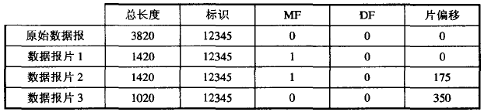
IP 数据报分片的举例
数据部分共 3800 字节
需分片的
数据报
首部
偏移 = 0/8
= 0
字节 0
1400
2800
3799
首部 1
首部 2
首部 3
字节 0
1399
1400
2799
2800
3799
数据报片 1
数据报片 2
数据报片 3
偏移 = 0/8 = 0
偏移 = 1400/8 = 175
偏移 = 2800/8 = 350
Notes:
Df don’t fregment
Mf more …

Slide 18
比特
0
1
2
3
4
5
6
7
优 先 级
D
T
R
C
未用
比特
0
4
8
16
19
24
31
版 本
首部长度
服 务 类 型
总 长 度
固
定
部
分
标 识
标志
片 偏 移
首
部
生 存 时 间
协 议
首 部 检 验 和
源 地 址
目 的 地 址
可变
部分
可 选 字 段 （长 度 可 变）
填 充
数 据 部 分
生存时间(8 bit)记为 TTL (Time To Live)
数据报在网络中可通过的路由器数的最大值。
Notes:
Time to live 不是指时间 没经过一个路由器就加1,不同的协议规定的数目上限不同,到达一定上线就认为有环状在兜圈,直接把报文扔到垃圾桶里面

Slide 19
比特
0
1
2
3
4
5
6
7
优 先 级
D
T
R
C
未用
比特
0
4
8
16
19
24
31
版 本
首部长度
服 务 类 型
总 长 度
固
定
部
分
标 识
标志
片 偏 移
首
部
生 存 时 间
协 议
首 部 检 验 和
源 地 址
目 的 地 址
可变
部分
可 选 字 段 （长 度 可 变）
填 充
数 据 部 分
协议(8 bit)字段指出此数据报携带的数据使用何种协议
以便目的主机的 IP 层将数据部分上交给哪个处理过程

Slide 20
运输层
TCP
UDP
ICMP
IGMP
OSPF
网络层
首部
数 据 部 分
IP 数据报
协议字段指出应将数据
部分交给哪一个进程

Slide 21
比特
0
1
2
3
4
5
6
7
优 先 级
D
T
R
C
未用
比特
0
4
8
16
19
24
31
版 本
首部长度
服 务 类 型
总 长 度
固
定
部
分
标 识
标志
片 偏 移
首
部
生 存 时 间
协 议
首 部 检 验 和
源 地 址
目 的 地 址
可变
部分
可 选 字 段 （长 度 可 变）
填 充
数 据 部 分
首部检验和(16 bit)字段只检验数据报的首部
不包括数据部分。
这里不采用 CRC 检验码而采用简单的计算方法。

Slide 22
发送端
接收端
字 1
16 bit
字 1
16 bit
数
据
报
首
部
字 2
16 bit
字 2
16 bit
…
…
检验和
置为全 0
检验和
16 bit
…
…
字 n
16 bit
字 n
16 bit
反码算术
运算求和
反码算术
运算求和
16 bit
16 bit
取反码
IP 数据报
取反码
检验和
16 bit
结果
16 bit
数据部分
不参与检验和的计算
数据部分
若结果为 0, 则保留；
否则，丢弃该数据报

Slide 23
比特
0
1
2
3
4
5
6
7
优 先 级
D
T
R
C
未用
比特
0
4
8
16
19
24
31
版 本
首部长度
服 务 类 型
总 长 度
固
定
部
分
标 识
标志
片 偏 移
首
部
生 存 时 间
协 议
首 部 检 验 和
源 地 址
目 的 地 址
可变
部分
可 选 字 段 （长 度 可 变）
填 充
数 据 部 分
源地址和目的地址都各占 4 字节

Slide 24
Network Layer Addresses
IP addresses are 32 bits long
They are represented as four octets in dotted decimal format
133.14.17.0
The IP address has two components:
The network ID
The host ID

Slide 25
Layer 3 Addresses
Network
Host
Network ID
assigned by ARIN (American Registry for Internet Numbers, www.arin.net)
identifies the network to which a device is attached
may be identified by one, two, or three of the first three octets
Host ID
assigned by a network administrator
identifies the specific device on that network
may be identified by one, two, or three of the last three octets

Slide 26
IP Addresses
Different class addresses reserve different amounts of bits for the network and host portions of the address
Class A | N | H | H | H
Class B | N | N | H | H
Class C | N | N | N | H
Notes:
A类的话一个网段里面可以放256^3个机器,但是只能放256个网段,显然不需要不符合实际 一格表示一个字节
B类是256*256个网段,每个网段里面有六万多台机器,比较符合实际
C类同上类推,c最符合实际,但是网段数还是不够用
N-network
H-host

Slide 27
Classes
8
8
8
8
Class A
0 | Network# | Host#
Class B
1 | 0 | Network# | Host#
Class C
1 | 1 | 0 | Network# | Host#
0–127 Class A address
128-191 Class B address
192–223 Class C address
224–239 Class D – Multicast
240–255 Class E - Research
Notes:
A类IP地址结构适用于有大量主机的大型网络。
B类IP地址适用于一些国际性大公司与政府机构等中等大小的组织使用。
C类IP地址适用于一些小公司与普通的研究机构。
各类表示的范围都是相连的
D之后一个地址表示的是一组特殊协议配置的机器,不是一台主机,我们不用深究.

Slide 28
Number of Hosts
The maximum number of hosts vary for each class.
Class A has 16,777,214 available hosts (2²⁴ –2)
Class B has 65,534 available hosts (2¹⁶ –2)
Class C has 254 available hosts (2⁸ –2)
The first address in each network is reserved for the network address
The last address is reserved for the broadcast address.
Notes:
IP 地址是一种分等级的地址结构。分两个等级的好处是：
第一，IP 地址管理机构在分配 IP 地址时只分配网络号，而剩下的主机号则由得到该网络号的单位自行分配。这样就方便了 IP 地址的管理。
第二，路由器仅根据目的主机所连接的网络号来转发分组（而不考虑目的主机号），这样就可以使路由表中的项目数大幅度减少，从而减小了路由表所占的存储空间。
实际上 IP 地址是标志一个主机（或路由器）和一条链路的接口。
当一个主机同时连接到两个网络上时，该主机就必须同时具有两个相应的 IP 地址，其网络号 net-id 必须是不同的。这种主机称为多接口主机。
由于一个路由器至少应当连接到两个网络（这样它才能将 IP 数据报从一个网络转发到另一个网络），因此一个路由器至少应当有两个不同的 IP 地址。
减去的2个因为是一个网段里面地址全是0或者全是1不算,比如31.0.0.0这是用来标注网段的,而不是指某一台机器, 31.255.255.255整个网段的广播地址.

Slide 29
Reserved Addresses
Network Address
An IP address that ends with binary 0s in the host part of the address
Class A network address example:
113.0.0.0
Hosts on a network can only communicate directly with other hosts if they have the same network ID.

Slide 30
Reserved Addresses
Broadcast Address
is used to send data to all of the devices on a network.
Broadcast IP addresses end with binary 1s in the host part of the address.
Class B broadcast address example:
176.10.255.255 (decimal 255 = binary 11111111)

Slide 31
IP Addressing
Class A
99.0.0.0: a reserved network number
99.255.255.255: a broadcast number
Class B
156.1.0.0: a reserved network number
156.1.255.255: a broadcast number
Class C
203.1.17.0: a reserved network number
203.1.17.255:a broadcast number

Slide 32
Private Address Space
10.0.0.0 - 10.255.255.255
172.16.0.0 - 172.31.255.255
192.168.0.0 - 192.168.255.255
There are certain IP address ranges reserved for private IP addressing schemes.
IP address depletion and its solutions:
NAT
CIDR
IPv6
Notes:
CIDR：地址不够、路由
划分子网在一定程度上缓解了因特网在发展中遇到的困难。然而在 1992 年因特网仍然面临三个必须尽早解决的问题，这就是：
B 类地址在 1992 年已分配了近一半，眼看就要在 1994 年 3 月全部分配完毕！
因特网主干网上的路由表中的项目数急剧增长（从几千个增长到几万个）。
整个 IPv4 的地址空间最终将全部耗尽表项太多。
1987 年，RFC 1009 就指明了在一个划分子网的网络中可同时使用几个不同的子网掩码。使用变长子网掩码 VLSM (Variable Length Subnet Mask)可进一步提高 IP 地址资源的利用率。
在 VLSM 的基础上又进一步研究出无分类编址方法，它的正式名字是无分类域间路由选择 CIDR (Classless Inter-Domain Routing)。
CIDR 消除了传统的 A 类、B 类和 C 类地址以及划分子网的概念，因而可以更加有效地分配 IPv4 的地址空间。
CIDR使用各种长度的“网络前缀”(network-prefix)来代替分类地址中的网络号和子网号。
IP 地址从三级编址（使用子网掩码）又回到了两级编址。
这些地址是私有地址,只能用于内网,不能用于internet,边界路由器看到了直接扔掉,只能在内网里面跑
原因是ipv4不够用了,一出边界会自动转成其他ip

Slide 33
Subnet
Network administrators sometimes need to divide networks into smaller networks, called subnets, in order to provide extra flexibility
Bits are borrowed from the host field and are designated as the subnet field
Network | Host
Network | Subnet | Host
Notes:
子网太大而使得资源浪费的情况

Slide 34
Basics of Subnetting
Subnets are smaller divisions of networks
provide addressing flexibility.
Subnet addresses are assigned locally, usually by a network administrator.
Subnets reduce a broadcast domain.
Notes:
标准的A类、B类与C类IP地址是两层结构：
net ID-host ID
子网IP地址是三层结构：
net ID-subnet ID-host ID
同一个子网中所有的主机必须使用相同的网络号-子网号（net ID-subnet ID）；
子网的概念可以应用于A类、B类或C类中任意一类IP地址中；
分配子网是一个组织和单位内部的事，它既不要向Internet地址管理部门申请，也不需要改变任何外部的数据库；
在Internet中，一个子网也称为一个IP网络或一个网络

Slide 35
How many bits can I borrow?
The minimum number of bits you can borrow is two
 | Size of Host Field | Maximum # of borrowed bits
Class A | 24 | 22
Class B | 16 | 14
Class C | 8 | 6
Notes:
为什么要研究子网和超网：IP地址的有效利用率问题 ；路由器的工作效率问题
子网（subnet）
将一个大的网络划分成几个较小的网络，而每一个网络都有其自己的子网地址；
超网（supernet）
将一个组织所属的几个C类网络合并成为一个更大地址范围的逻辑网络。
切的只剩2个刚好适用于2个路由器,因为路由器每个接口上必须是独立的网段

Slide 36
How many bits can I borrow?
The minimum number of bits borrowed is 2,WHY?
If you were to borrow only 1 bit, to create a subnet, then you would only have a network number - the .0 network - and the broadcast number - the .1 network
The maximum number of bits that can be borrowed can be any number that leaves at least 2 bits, remaining, for the host number

Slide 37
Byproduct: Waste Addresses
We must strike a balance between the number of subnets required, the hosts per subnet that is acceptable, and the resulting waste of addresses.
Number of Bits Borrowed | Number of Subnets Created | Number of Hosts Per Subnet | Total Number of Hosts | Percent Used
2 | 2 | 62 | 124 | 49%
3 | 6 | 30 | 180 | 71%
4 | 14 | 14 | 196 | 77%
5 | 30 | 6 | 180 | 71%
6 | 62 | 2 | 124 | 49%
Class C

Slide 38
Subnet Mask
Subnet mask
Alias: extended network prefix
define how many bits we use to construct the network, and how many bits to describe the host addresses
Class A 255.0.0.0
Class B 255.255.0.0
Class C 255.255.255.0

Slide 39
Calculating a Subnet
We will subnet the IP address:
223.14.17.0
Need:
13 subnets
10 hosts on each subnet

Slide 40
Step #1
Determine the default subnet mask
What class IP address is this?
Class C
Class C default subnet mask:
255.255.255.0

Slide 41
Step #2
Figure the actual number of subnets and hosts by borrowing bits from host ID
Let’s see how many subnets and hosts
13 subnets
10 hosts on each subnet
Borrow 4 bits from the host

Slide 42
Step #3
223.14.17.0
X X X X
H H H H
16 possible subnets
16 possible hosts for each subnet

Slide 43
Step #3 continued…
We get 16 possible subnets and 16 possible hosts for each subnet because:
For the 4 bits borrowed each bit can be a 1 or a 0 leaving you with 2⁴ or 16 possible combinations.
The same goes for the 4 leftover host bits.
Important: There are only 14 available subnets and hosts on each subnet. Why?

Slide 44
Step #3 continued…
Because you cannot use the first and last subnet.
Because you cannot use the first and last address within each subnet.
For each, one is the broadcast address and one is the network address.

Slide 45
Step #4
Determine the subnet mask.
223.14.17.0
X X X X
H H H H
Where X represents the borrowed bits for subnetting.

Slide 46
Step #4 continued…
Add the place values of X together to get the last octet decimal value of the subnet mask.
128 + 64 + 32 + 16 = 240
The subnet mask is: 255.255.255.240
The subnet mask is used to reveal the subnet and host address fields in IP addresses.

Slide 47
Step 5
Determine the ranges of host addresses
Subnet # | Subnet Bits | Host Bits | In Decimal
1 | 0000 | 0000-1111 | .0 -.15
2 | 0001 | 0000-1111 | .16 - .31
3 | 0010 | 0000-1111 | .32 - .47
4 | 0011 | 0000-1111 | .48 - .63
5 | 0100 | 0000-1111 | .64 - .79
6 | 0101 | 0000-1111 | .80 - .95
7 | 0110 | 0000-1111 | .96 - .111
8 | 0111 | 0000-1111 | .112 - .127

Slide 48
Step 5 continued…
Subnet # | Subnet Bits | Host Bits | In Decimal
9 | 1000 | 0000-1111 | .128 -.143
10 | 1001 | 0000-1111 | .144 - .159
11 | 1010 | 0000-1111 | .160 - .175
12 | 1011 | 0000-1111 | .176 - .191
13 | 1100 | 0000-1111 | .192 - .207
14 | 1101 | 0000-1111 | .208 - .223
15 | 1110 | 0000-1111 | .224 - .239
16 | 1111 | 0000-1111 | .240 - .255

Slide 49
Step 5 continued…
16 possible subnets.
16 possible hosts on each subnet
14 available subnets
14 available hosts on each subnet

Slide 50
Figuring Subnet Network Addresses
Step #1: Change the IP host address to binary.
Step #2: Change the subnet mask to binary.
Step #3: Use the boolean operator AND to combine the two.
Step #4: Convert the network binary address to dotted decimal.
Notes:
做AND运算之后,之后匹配,路由器工作原理,利用子网掩码抽取网段号

Slide 51
Figuring Subnet Network Addresses
IP Host 172.16.2.120
Subnet Mask 255.255.255.0
10101100.00010000.00000010.01111000
AND
11111111.11111111.11111111.00000000
10101100.00010000.00000010.00000000
172.16.2.0
This is the subnet network address
It can help determine path.

Slide 52
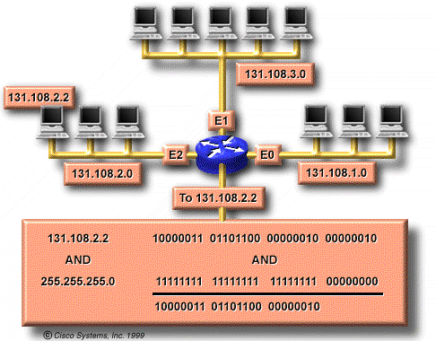
In order to find the network ID of a subnet, the router must take the IP address, and the subnet mask, and logically, AND them together

Slide 53
Practice: IP Addressing Problems
Given 195.137.92.0 and needing 8 usable subnets, find the subnetwork numbers, the ranges of host numbers, and subnetwork broadcast numbers.

Slide 54
Solution
IP Address is a class C. Default subnet mask is 255.255.255.0. We need to extend the network number by enough bits to give 8 usable subnets.
Stealing 2 bits yields 2 usable subnets, stealing 3 bits yields 6 usable subnets, so we must steal 4 bits to get 14 usable subnets, of which we needed 8.
This makes the subnet mask 255.255.255.240. So the Network number is 195.137.92.NNNN HHHH where Ns stand for network extension bits (subnets) and Hs stand for host numbers.
Next we must number the subnets; there are 16 combinations of 4 bit binary numbers but they retain their place value within the last octet.

Slide 55
Layer3: Network Layer
Overview of the Network Layer
IP Addresses and Subnets
Layer 3 Devices
ARP Protocol
Network Layer Services
Routed and Routing Protocols
VLSM
ICMP
Mobile IP

Slide 56
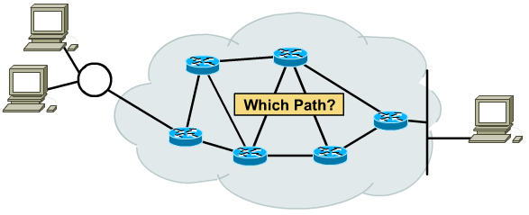
Path determination
Path determination
The router uses to choose the next hop in the path for the packet to travel to its destination based on the link bandwidth, hop, delay …

Slide 57
IP addresses
IP addresses are implemented in software, and refer to the network on which a device is located.
Routers connect networks, each of which must have a unique network number in order for routing to be successful.
The unique network number is incorporated into the IP address that is assigned to each device attached to that network

Slide 58
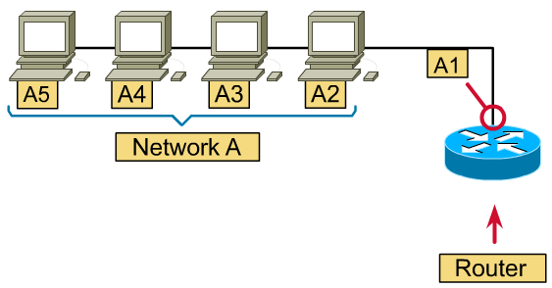
Router Interface

Slide 59
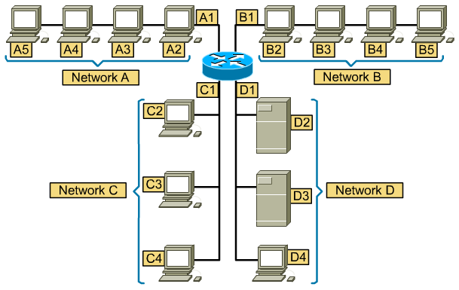
Router function

Slide 60
Router function (cont.1)
Strips off the data link header, carried by the frame.
(The data link header contains the MAC addresses of the source and destination.)

Slide 61
Router function (cont.2)
Examines the network layer address to determine the destination network.

Slide 62
Router function (cont.3)
Consults its routing tables to determine which of its interfaces it will use to send the data, in order for it to reach its destination network.

Slide 63
Router function (cont.4)
Send the data out interface B1, the router would encapsulate the data in the appropriate data link frame.

Slide 64
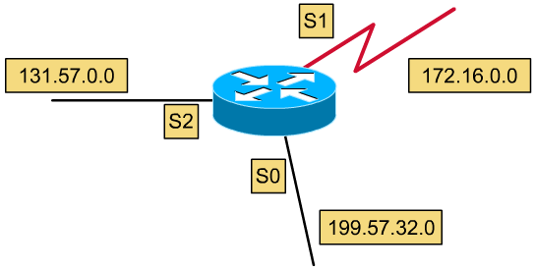
Router Interface example
Interface is a router’s attachment to a network, it may also be referred to as a port in IP routing.
Each interface must have a separate, unique network address.

Slide 65
IP address assignment
Static addressing
Configure each individual device with an IP address
You should keep very meticulous records, because problems can occur if you use duplicate IP addresses.
Dynamic addressing
There are a few different methods can be used to assign IP addresses dynamically:
RARP: Reverse Address Resolution Protocol.
BOOTP: BOOTstrap Protocol.
DHCP: Dynamic Host Configuration Protocol.
Notes:
反向地址解析协议 也有ARP这个协议地位更重要
自启协议
地址分配协议
最后一个用的比较多

Slide 66
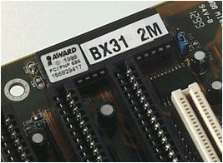
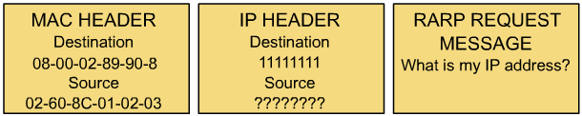
Dynamic addressing: RARP
RARP Request
RARP Reply
RARP server
MAC: Known
IP: Unknown
Notes:
最早出现的协议
只知道自己的mac地址,其他信息一概不知
先广播请求
已知mac地址去找ip地址
ARP是已知ip去找mac

Slide 67
Dynamic addressing: BOOTP
UDP Broadcast
UDP Broadcast
MAC: Known
IP: Unknown
BOOTP server
IP Address
Gateway
IP of server
Vendor-specific
MAC1 – IP1
MAC2 – IP2
MAC3 – IP3
Notes:
BOOTP 原本是用于无磁盘主机连接的网络上面的﹕网络主机使用 BOOT ROM 而不是磁盘起动并连接上网络﹐BOOTP 则可以自动地为那些主机设定 TCP/IP 环境。但 BOOTP 有一个缺点：您在设定前须事先获得客户端的硬件地址，而且，与 IP 的对应是静态的。换而言之，BOOTP 非常缺乏 "动态性" ，若在有限的 IP 资源环境中，BOOTP 的一对一对应会造成非常可观的浪费

Slide 68
Dynamic addressing: DHCP
DHCP Discover
UDP Broadcast
DHCP Offer
UDP Unicast
Broadcast DHCP Request
Unicast DHCP Ack
DHCP server
IP1
IP2
IP3
MAC: Known
IP: Unknown
IP Address
Gateway
IP of servers
And more …
Notes:
Ip和mac没有一一对应
先来先服务
握手

Slide 69
Layer3: Network Layer
Overview of the Network Layer
IP Addresses and Subnets
Layer 3 Devices
ARP Protocol
Network Layer Services
Routed and Routing Protocols
VLSM
ICMP
Mobile IP

Slide 70
Address Resolution Protocol
In order for devices to communicate, the sending devices need both the IP addresses and the MAC addresses of the destination devices.
ARP enables a computer to find the MAC address of the computer that is associated with an IP address.
Notes:
不管网络层使用的是什么协议，在实际网络的链路上传送数据帧时，最终还是必须使用硬件地址。
每一个主机都设有一个 ARP 高速缓存(ARP cache)，里面有所在的局域网上的各主机和路由器的 IP 地址到硬件地址的映射表
拿什么地址来封装帧的问题

Slide 71
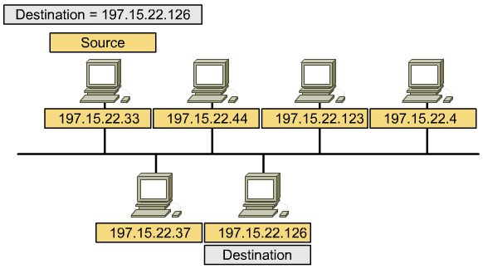
Address Resolution Protocol
Notes:
另一种想法是不需要问到mac地址,全部用1111来代替目的地址,因为所有机器收到之后全部要无条件接受,代价太大了

Slide 72
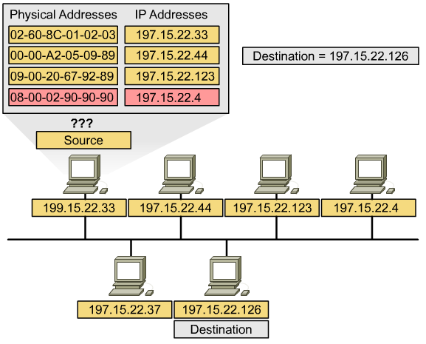
ARP Table
RAM
Notes:
一般10分钟
arp -d *

Slide 73
ARP operation
ARP Table:
?
MAC
A.B.C.1.2.3
MAC
?
IP
10.0.2.1
IP
10.0.2.9
Data
10.0.2.1
10.0.2.5
10.0.2.9
A.B.C.1.2.3
A.B.C.4.5.6
A.B.C.7.8.9
A
B
C

Slide 74
ARP operation: ARP request
MAC
A.B.C.1.2.3
MAC
ff.ff.ff.ff.ff.ff
IP
10.0.2.1
IP
10.0.2.9
What is your MAC Addr?
10.0.2.1
10.0.2.5
10.0.2.9
A.B.C.1.2.3
A.B.C.4.5.6
A.B.C.7.8.9
A
B
C
Notes:
广播 实际上后面whats your mac addr…是空的,这时全fff…是个短帧,而且只发一次,问题不是很大
目的地址是广播地址
所有接受者都要解封装
B看完了没用就丢了
C看完要回复

Slide 75
ARP operation: Checking
MAC
A.B.C.1.2.3
MAC
ff.ff.ff.ff.ff.ff
IP
10.0.2.1
IP
10.0.2.9
What is your MAC Addr?
That is
my IP
10.0.2.1
10.0.2.5
10.0.2.9
A.B.C.1.2.3
A.B.C.4.5.6
A.B.C.7.8.9
A
B
C

Slide 76
ARP operation: ARP reply
MAC
A.B.C.7.8.9
MAC
A.B.C.1.2.3
IP
10.0.2.9
IP
10.0.2.1
This is my MAC Addr
10.0.2.1
10.0.2.5
10.0.2.9
A.B.C.1.2.3
A.B.C.4.5.6
A.B.C.7.8.9
A
B
C

Slide 77
ARP operation: Caching
ARP Table:
A.B.C.7.8.9 – 10.0.2.9
MAC
A.B.C.1.2.3
MAC
A.B.C.7.8.9
IP
10.0.2.1
IP
10.0.2.9
Data
10.0.2.1
10.0.2.5
10.0.2.9
A.B.C.1.2.3
A.B.C.4.5.6
A.B.C.7.8.9
A
B
C

Slide 78
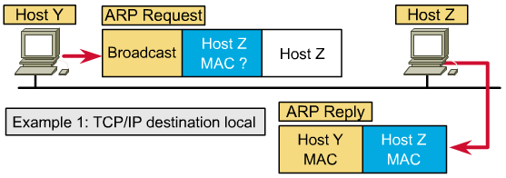
ARP: Destination local

Slide 79
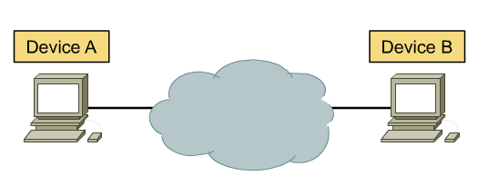
ARP: Internetwork Communication
How to communicate with devices that are not on the same physical network segment?
Default gateway
Proxy ARP
Notes:
1.走出去的必经之路 -- 缺省网关
2.直接发报文原mac是自己,目的地址全f,原ip自己知道,目的ip也知道, 作为一个路由器,收到ARP帧搞不清楚mac目的地址,回复一个相应路由器自己的伪mac地址,一来一回都是ARP包

Slide 80
Default gateway
In order for a device to communicate with another device on another network, you must supply it with a default gateway.
A default gateway is the IP address of the interface on the router that connects to the network segment on which the source host is located.
In order for a device to send data to the address of a device that is on another network segment, the source device sends the data to a default gateway.

Slide 81
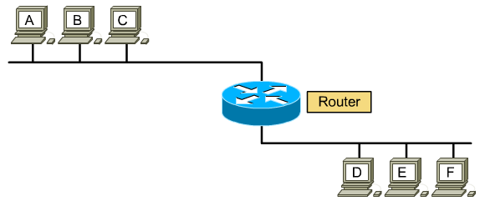
Proxy ARP
ARP Reply
Proxy ARP is a variation of the ARP.
In the case the source host does not have a default gateway configured.
Notes:
proxy ARP就是通过使用一个主机(通常为router),来作为指定的设备对另一设备的ARP请求作出应答。
代理ARP是ARP协议的一个变种。 对于没有配置缺省网关的计算机要和其他网络中的计算机实现通信，网关收到源计算机的 ARP 请求会使用自己的 MAC 地址与目标计算机的 IP地址对源计算机进行应答。代理ARP就是将一个主机作为对另一个主机ARP进行应答。

Slide 82
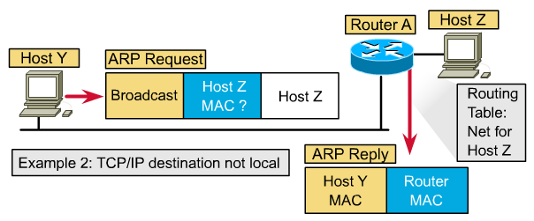
ARP: Destination not local

Slide 83
ARP Flowchart
Send Data
to a device
Is the
MAC address
in my ARP
cache
N
Send an
ARP request
Y
Get an
ARP reply
Send Data

Slide 84
Layer3: Network Layer
Overview of the Network Layer
IP Addresses and Subnets
Layer 3 Devices
ARP Protocol
Network Layer Services
Routed and Routing Protocols
VLSM
ICMP
Mobile IP

Slide 85
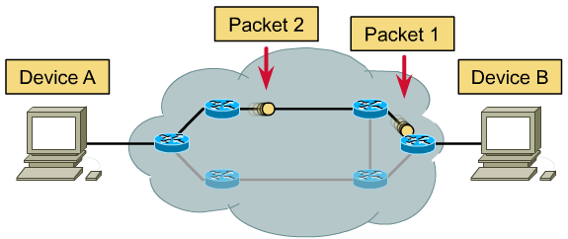
Connection oriented network services
A connection is established between the sender and the recipient before any data is transferred.

Slide 86
Circuit switched
Connection-oriented vs. circuit switched.
However, the two terms are not the same
Connection-oriented: establish a connection with the recipient, first, and then begin the data transfer.
All packets travel sequentially across the same channel, or more commonly, across the same virtual circuit.
Notes:
OSI 体系的支持者曾极力主张在网络层使用虚电路服务。他们也曾推出过网络层虚电路服务的著名标准一一lTU-T 的X.25 建议书。但现在X.25 早已成为历史了。

Slide 87
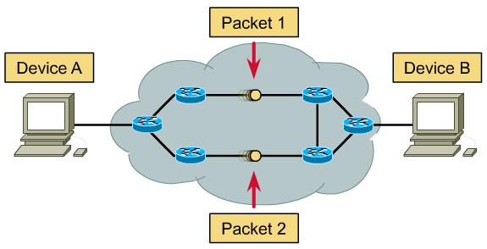
Connectionless network services
They treat each packet separately.
IP is a connectionless system.

Slide 88
Packet switched
Connectionless network vs. packet switched.
The two terms are not the same, either
When the packets pass from source to destination, they can:
Switch to different paths.
Arrive out of order.
Devices make the path determination for each packet based on a variety of criteria. Some of the criteria may differ from packet to packet.

Slide 89
Layer3: Network Layer
Overview of the Network Layer
IP Addresses and Subnets
Layer 3 Devices
ARP Protocol
Network Layer Services
Routed and Routing Protocols
VLSM
ICMP
Mobile IP

Slide 90
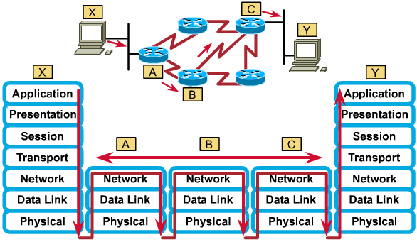
Network protocol operation

Slide 91
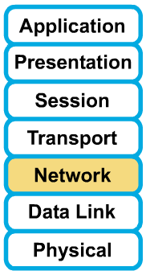
Routed protocol
Protocols that provide support for the network layer are called routed or routable protocols.
IP is a network layer protocol, and because of that, it can be routed over an internetwork.

Slide 92
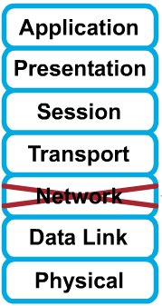
Non-routable protocol
Non-routable protocols are protocols that do not support Layer 3.
The most common of these non-routable protocols is NetBEUI.
NetBEUI is a small, fast, and efficient protocol that is limited to running on one segment.

Slide 93
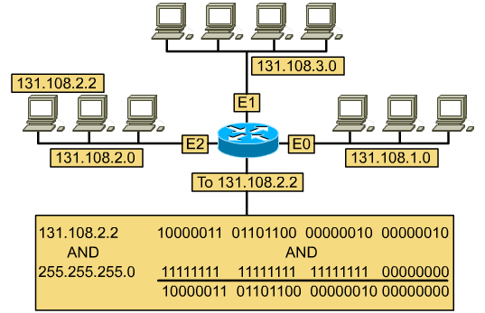
Addressing of a routable protocol

Slide 94
Routing table
131.108.1.0 | E0
131.108.2.0 | E2
131.108.3.0 | E1

Slide 95
Classification #1: Static and Dynamic
Static routes:
The network administrator manually enter the routing information in the router.
Dynamic routes:
Routers can learn the information from each other on the fly.
Using routing protocol to update routing information.
RIP, IGRP, EIGRP, OSPF …

Slide 96
Static vs. dynamic routes
Static routes:
For hiding parts of an internetwork.
To test a particular link in a network.
For maintaining routing tables whenever there is only one path to a destination network.
Dynamic routes:
Maintenance of routing table.
Timely distribution of information in the form of routing updates.
Relies on routing protocol to share knowledge.
Routers can adjust to changing network conditions.

Slide 97
Routing protocol
Routing protocols determine the paths that routed protocols follow to their destinations.
Notes:
对路由选择算法的要求：
算法必须是正确、稳定和公平的 、算法应该尽量简单 、算法能够适应网络拓扑和通信量的变化、算法应该是最佳的

Slide 98
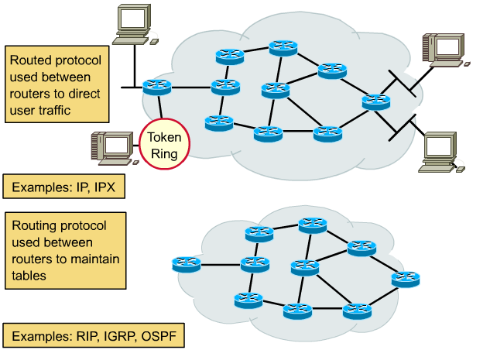
Routed vs. Routing protocol
Routing protocols
determine how routed
protocols are routed

Slide 99
Classification #2: IGP and EGP
Dynamic routes.
Interior Gateway Protocols (RIP, IGRP, EIGRP, OSPF):
Be used within an autonomous system, a network of routers under one administration, like a corporate network, a school district's network, or a government agency's network.
Exterior Gateway Protocols (EGP, BGP):
Be used to route packets between autonomous systems.
Notes:
自治系统的核心是路由寻址的“自治”；
自治系统内部的路由器了解内部全部网络的路由信息，并能够通过一条路径将发送到其他自治系统的分组传送到连接本自治系统的主干路由器；
自治系统内部的路由器要向主干路由器报告内部路由信息。

Slide 100
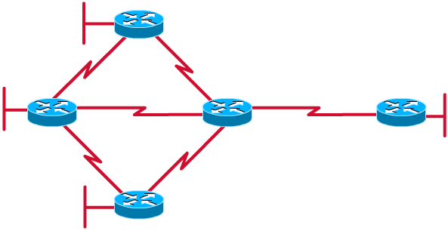
IGP vs. EGP
IGP
EGP

Slide 101
Classification #3: DVP and LSP
Distance-Vector Protocols (RIP, IGRP):
View network topology from neighbor’s perspective.
Add distance vectors from router to router.
Frequent, periodic updates.
Pass copy of routing tables to neighbor routers.
Link State Protocols (OSPF):
Gets common view of entire network topology.
Calculates the shortest path to other routers.
Event-triggered updates.
Passes link state routing updates to other routers.
Notes:
跳数（hop count）— 分组从源结点到达目的结点经过的路由器的个数
带宽（bandwidth）— 链路的传输速率
延时（delay）— 分组从源结点到达目的结点花费的时间
负载（load）— 通过路由器或线路的单位时间通信量
可靠性（reliability）— 传输过程中的误码率
开销（overhead）— 传输过程中的耗费，与所使用的链路带宽相关

Slide 102
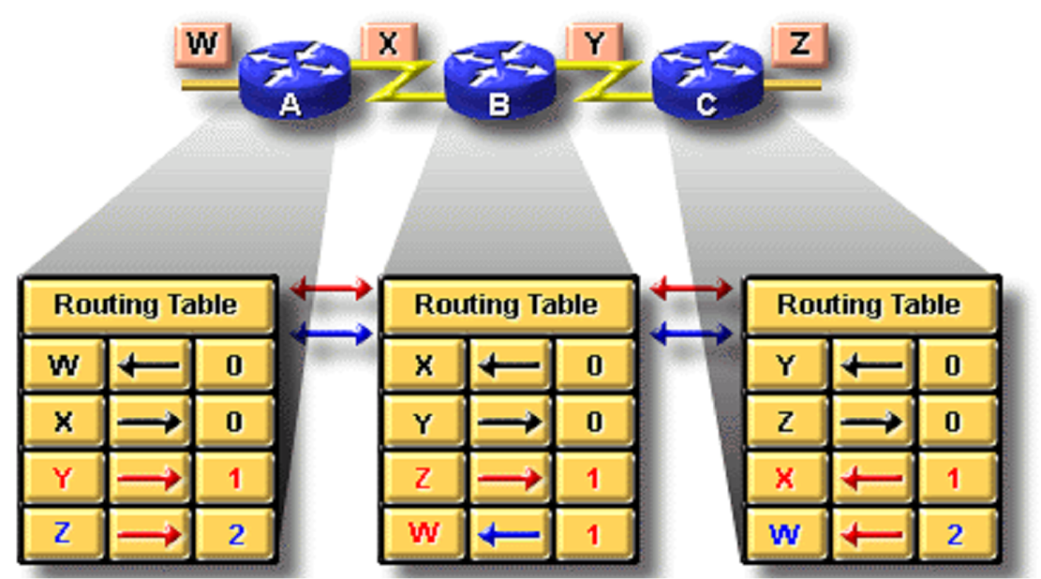
Distance vector routing

Slide 103
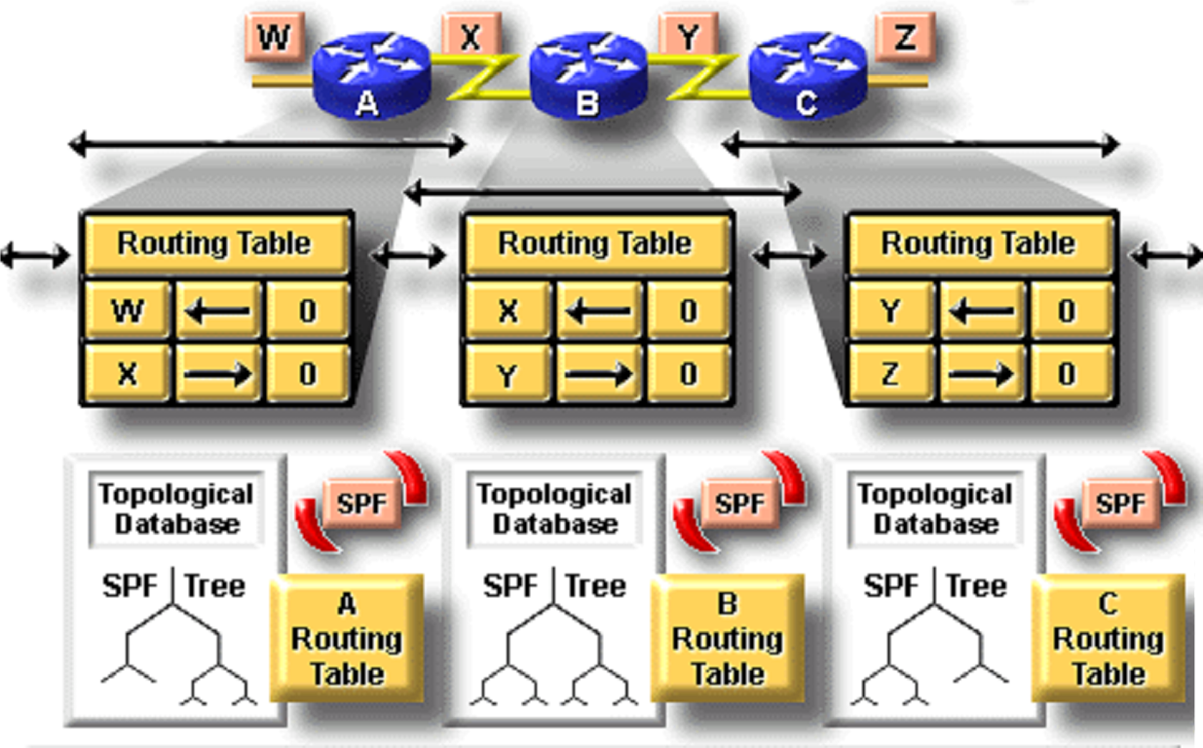
Link state routing

Slide 104
RIP(Route Information Protocol)
Most popular.
Interior Gateway Protocol.
Distance Vector Protocol.
Only metric is number of hops.
Maximum number of hops is 15.
Updates every 30 seconds.
Doesn’t always select fastest path.
Generates lots of network traffic.
RIP v2 is an improved version of RIP v1

Slide 105
IGRP (Interior Gateway Route Protocol) and EIGRP (Enhanced IGRP)
Cisco proprietary.
Interior Gateway Protocol.
Distance Vector Protocol.
Metric is compose of bandwidth, load, delay and reliability.
Maximum number of hops is 255.
Updates every 90 seconds.
EIGRP is an advanced version of IGRP, that is hybrid routing protocol.

Slide 106
OSPF(Open Shortest Path First)
Open Shortest Path First.
Interior Gateway Protocol.
Link State Protocol.
Metric is compose of cost, speed, traffic, reliability, and security.
Event-triggered updates.

Slide 107
Layer3: Network Layer
Overview of the Network Layer
IP Addresses and Subnets
Layer 3 Devices
ARP Protocol
Network Layer Services
Routed and Routing Protocols
VLSM
ICMP
Mobile IP

Slide 108
Classful routing & VLSM
Classful routing
Classful routing protocols require that a single network use the same subnet mask.
Example: network 192.168.187.0 must use just one subnet mask such as 255.255.255.0.
VLSM — Variable-Length Subnet Masks
VLSM is simply a feature that allows a single autonomous system to have networks with different subnet masks.

Slide 109
VLSM
With VLSM, a network administrator can use a long mask on networks with few hosts, and a short mask on subnets with many hosts.
If a routing protocol allows VLSM:
use a 30-bit subnet mask on network connections, 255.255.255.252
a 24-bit mask for user networks, 255.255.255.0
Or, even a 22-bit mask, 255.255.252.0, for networks with up to 1000 users.
Notes:
1992 年因特网仍然面临三个必须尽早解决的问题
1、B 类地址在 1992 年已分配了近一半，眼看就要在 1994 年 3 月全部分配完毕！
2、因特网主干网上的路由表中的项目数急剧增长（从几千个增长到几万个）。
3、整个 IPv4 的地址空间最终将全部耗尽表项太多。
1987 年，RFC 1009 就指明了在一个划分子网的网络中可同时使用几个不同的子网掩码。使用变长子网掩码 VLSM (Variable Length Subnet Mask)可进一步提高 IP 地址资源的利用率。
在 VLSM 的基础上又进一步研究出无分类编址方法，它的正式名字是无分类域间路由选择 CIDR (Classless Inter-Domain Routing)。

Slide 110
Why use the VLSM
VLSM allows an organization to use more than one subnet mask within the same network address space.
Implementing VLSM is often referred to as "subnetting a subnet", and can be used to maximize addressing efficiency.
VLSM is one of the modifications that has helped to bridge the gap between IPv4 and IPv6.
Notes:
假设有一个子网地址为192.168.1.32/27，该子网中总共包含有30个可用的IP地址。如果需要给一个只有6台主机的网络分配地址，我们可能会浪费掉余下的20多个地址。解决的方法是在原有的基础上进一步对地址192.168.1.32/27划分子网，以得到更多的子网地址和每个网络上较少的主机数目
不同的子网可以使用不同的掩码。

Slide 111
VLSM
Advantages:
Efficient use of IP addresses
Better route aggregation
Support VLSM Routing Protocol:
Open Shortest Path First (OSPF)
Integrated Intermediate System to Intermediate System (Integrated IS-IS)
Enhanced Interior Gateway Routing Protocol (EIGRP)
RIP v2
Static routing.

Slide 112
A Waste of Space
In the past, it has been recommended that the first and last subnet not be used. But we can used the Subnet 0 from Cisco IOS ver12.0.
From IOS ver12.0, the Cisco router use subnet zero by default.
command: router(config)#no ip subnet-zero

Slide 113
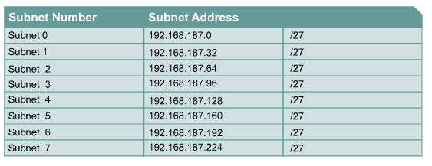
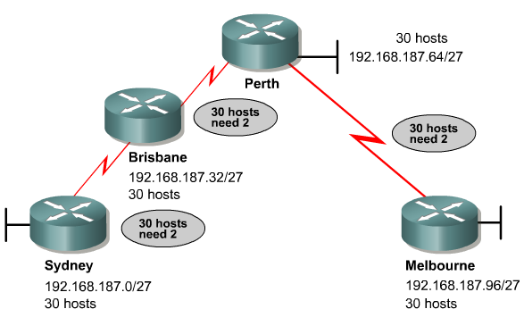
A Waste of Space
192.168.187. 000 *****
255.255.255.224 (1110 0000)
subnet-id
Host-id

Slide 114
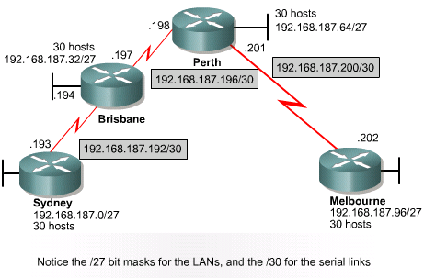
How to use the VLSM

Slide 115
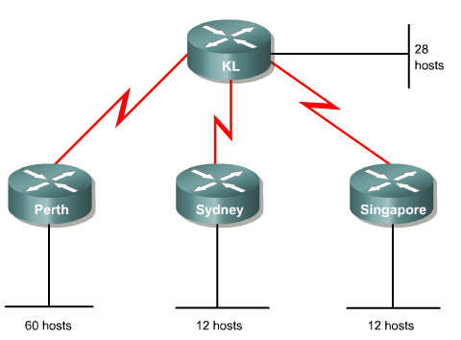
VLSM: An Example

Slide 116
VLSM: An Example
A class C address of 192.168.10.0/24 has been allocated.
Perth, Sydney, and Singapore have a WAN connection to Kuala Lumpur (KL).
Perth requires 60 hosts.
KL requires 28 hosts.
Sydney and Singapore each require 12 hosts.
To calculate VLSM subnets and the respective hosts allocate the largest requirements first from the address range. Requirements levels should be listed from the largest to the smallest.

Slide 117
VLSM: An Example
Step 1
In this example Perth requires 60 hosts.
Use 6 bits since 2⁶ – 2 = 62 usable host addresses. Thus 2 bits will be used from the 4th Octet to represent the extended-network-prefix of /26 and the remaining 6 bits will be used for host addresses.
Applying VLSM on address 192.168.10.0/24 gives:
192.168.10.00 hh hhhh /26
255.255.255.192 (1100 0000)

Slide 118
192.168.10.0/24（Subnetted） | 192.168.10.0/26 (0000 0000) | Perth (60 hosts) 192.168.10.0/26 (Network Address) 192.168.10.1/26 192.168.10.2/26 …… 192.168.10.61/26 192.168.10.62/26 192.168.10.63/26(Broadcast Address)
 | 192.168.10.64/26 (0100 0000) | Unused （Subnetted）
 | 192.168.10.128/26 (1000 0000) | Unused
 | 192.168.10.192/26 (1100 0000) | Unused
See next slide

Slide 119
VLSM: An Example
Step 2
KL requires 28 hosts. The next available address after 192.168.10.63/26 is 192.168.10.64/26.
Since 28 hosts are required, 5 bits will be needed for the host addresses, 2⁵ –2 = 30 usable host addresses.
Thus 5 bits will be required to represent the hosts and 3 bits will be used to represent the extended-network prefix of /27.
Applying VLSM on address 192.168.10.64/26 gives:
192.168.10.010 hhhhh /27
255.255.255.224 (1110 0000)

Slide 120
From 192.168.10.64/26 | 192.168.10.64/27 (0100 0000) | KL (28 hosts) 192.168.10.64/27 (Network Address) 192.168.10.65/27 192.168.10.66/27 …… 192.168.10.94/27 192.168.10.95/27 192.168.10.96/27 (Broadcast Address)
 | 192.168.10.96/27 (0110 0000) | Unused （Subnetted）
 | 192.168.10.128/27 (1000 0000) | Unused
 | 192.168.10.160/27 (1010 0000) | Unused
 | 192.168.10.192/27 (1100 0000) | Unused
 | 192.168.10.224/27 (1110 0000) | Unused
See next slide

Slide 121
VLSM: An Example
Step 3
Now Sydney and Singapore require 12 hosts each. The next available address starts from192.168.10.96/27.
Since 12 hosts are required, 4 bits will be needed for the host addresses, 2⁴ = 16, 16 – 2 = 14 usable addresses.
Thus 4 bits are required to represent the hosts and 4 bits for the extended-network-prefix of /28.
Applying VLSM on address 192.168.10.96/27 gives:
192.168.10.0110 hhhh /28
255.255.255.240 (1111 0000)

Slide 122
From 192.168.10.96/27 | 192.168.10.96/28 | Sydney(12 hosts) 192.168.10.96/28 (Network Address) 192.168.10.97/28 192.168.10.98/28 …… 192.168.10.109/28 192.168.10.110/28 192.168.10.111/28 (Broadcast Address)
 | 192.168.10.112/28 | Singapore (12 hosts) 192.168.10.112/28 (Network Address) 192.168.10.113/28 192.168.10.114/28 …… 192.168.10.126/28 192.168.10.127/28 192.168.10.128/28(Broadcast Address)
 | 192.168.10.128/28 | Unused （Subnetted）
 | 192.168.10.144/28 | Unused
 | ... … | Unused
 | 192.168.10.240/28 | Unused
See next slide

Slide 123
VLSM: An Example
Step 4
Now allocate addresses for the WAN links. Remember that each WAN link will require two IP addresses. The next available subnet is 192.168.10.128/28.
Since 2 network addresses are required for each WAN link, 2 bits will be needed for host addresses, 2² –2 = 2 usable addresses.
Thus 2 bits are required to represent the links and 6 bits for the extended-network-prefix of /30.
Applying VLSM on 192.168.10.128/28 gives:
192.168.10.011000 hh /30
255.255.255.252 (1111 1100)

Slide 124
From 192.168.10.128/28 | 192.168.10.128/30 | Perth – KL 192.168.10.128/30 (Network Address) 192.168.10.129/30 192.168.10.130/30 192.168.10.131/30 (Broadcast Address)
 | 192.168.10.132/30 | Sydney – KL 192.168.10.132/30(Network Address) 192.168.10.133/30 192.168.10.134/30 192.168.10.135/30(Broadcast Address)
 | 192.168.10.136/30 | Singapore – KL 192.168.10.136/30 (Network Address) 192.168.10.137/30 192.168.10.138/30 192.168.10.139/30 (Broadcast Address)
 | 192.168.10.140/30 | Unused
 | 192.168.10.144/30 | Unused
 | … … | Unused

Slide 125
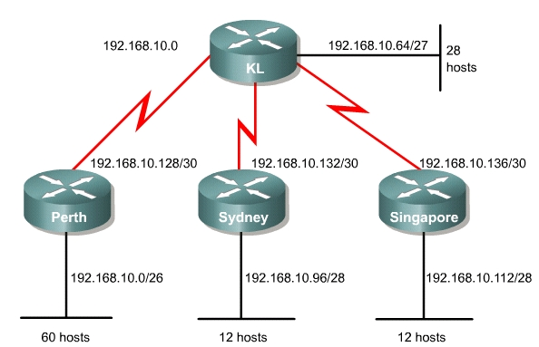
VLSM: An Example

Slide 126
VLSM: An Example
It is important to remember that only unused subnets can be further subnetted.
If any address from a subnet is used, that subnet cannot be further subnetted.

Slide 127
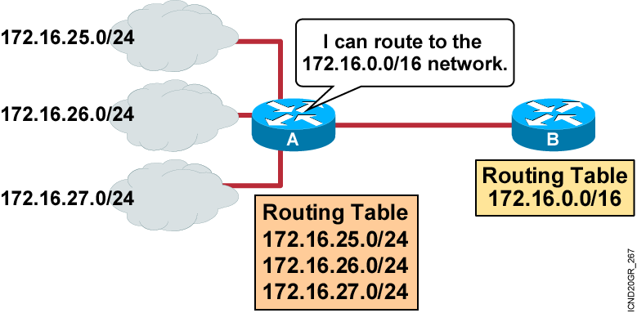
Route Aggregation
The use of Classless InterDomain Routing (CIDR) and VLSM not only prevents address waste, but also promotes route aggregation, or summarization.
Notes:
路由汇总是将多个网络用一个地址来通告，从而减小路由表的大小。
在 VLSM 的基础上又进一步研究出无分类编址方法，它的正式名字是无分类域间路由选择 CIDR (Classless Inter-Domain Routing)。
CIDR 消除了传统的 A 类、B 类和 C 类地址以及划分子网的概念，因而可以更加有效地分配 IPv4 的地址空间。
CIDR使用各种长度的“网络前缀”(network-prefix)来代替分类地址中的网络号和子网号。
IP 地址从三级编址（使用子网掩码）又回到了两级编址。

Slide 128
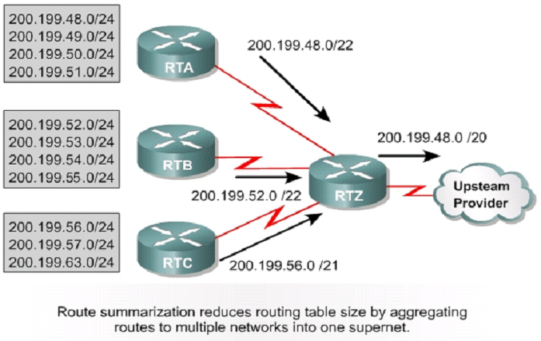
Route Summarization Sample

Slide 129
Working it out
200.199.48.0 /24
200.199.001100 00.hhhhhhhh
200.199.49.0 /24
200.199.50.0 /24
200.199.51.0 /24
200.199.001100 01.hhhhhhhh
200.199.001100 10.hhhhhhhh
200.199.001100 11.hhhhhhhh
255.255.111111 00.00000000
Summarized Address 200.199.48.0 / 22

Slide 130
Route Aggregation
Advantages:
Reduction of the number of Routing Table entries.
May be used to isolate Topological changes
For aggregation to work properly, carefully assign addresses in a hierarchical fashion so that summarized addresses will share the same high-order bits.
VLSM allows for the aggregation of routes and increases flexibly by basing the aggregation entirely on the higher-order bits shared on the left, even if the networks are not contiguous.

Slide 131
Layer3: Network Layer
Overview of the Network Layer
IP Addresses and Subnets
Layer 3 Devices
ARP Protocol
Network Layer Services
Routed and Routing Protocols
VLSM
ICMP
Mobile IP

Slide 132
因特网控制报文协议 ICMP
ICMP (Internet Control Message Protocol)：为了提高 IP 数据报交付成功的机会
ICMP 允许主机或路由器报告差错情况和提供有关异常情况的报告
ICMP 只是 IP 层的协议
ICMP 报文作为 IP 层数据报的数据，加上数据报的首部，组成 IP 数据报发送出去

Slide 133
ICMP 报文的格式
0
8
16
31
前 4 个字节
都是一样的
类型
代码
检验和
（这 4 个字节取决于 ICMP 报文的类型）
ICMP 的数据部分（长度取决于类型）
ICMP 报文
首 部
数 据 部 分
IP 数据报

Slide 134
ICMP 报文的格式
0
8
16
31
前 4 个字节
都是一样的
类型
代码
检验和
（这 4 个字节取决于 ICMP 报文的类型）
ICMP 的数据部分（长度取决于类型）
ICMP 报文
首 部
数 据 部 分
IP 数据报

Slide 135
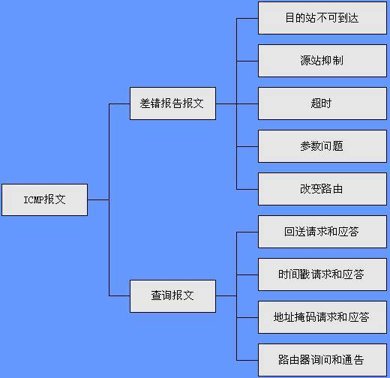
两种ICMP 报文

Slide 136
目的站不可到达
网络不可到达（net unreachable）
主机不可到达（host unreachable）
协议不可到达（protocol unreachable）
端口不可到达（port unreachable）
源路由选择不能完成（source route failed）
目的网络不可知（unknown destination network）
目的主机不可知（unknown destination host）

Slide 137
ICMP 差错报告报文的数据字段的内容
IP 数据报的数据字段
收到的 IP 数据报
IP 数据报
首部
8
字节
ICMP 的
前 8 字节
IP 数据报
首部
8
字节
ICMP 差错报告报文
首部
ICMP 差错报告报文
装入 ICMP 报文的 IP 数据报
IP 数据报

Slide 138
不应发送 ICMP 差错报告报文的几种情况
对 ICMP 差错报告报文不再发送 ICMP 差错报告报文
对第一个分片的数据报片的所有后续数据报片都不发送 ICMP 差错报告报文
对具有多播地址的数据报都不发送 ICMP 差错报告报文
对具有特殊地址（如127.0.0.0或0.0.0.0）的数据报不发送 ICMP 差错报告报文

Slide 139
PING (Packet InterNet Groper)
PING 是用ICMP的"Echo request"和"Echo reply"消息来实现的
PING 用来测试两个主机之间的连通性
PING 使用了 ICMP 回送请求与回送回答报文
PING 是应用层直接使用网络层 ICMP 的例子，它没有通过运输层的 TCP 或UDP

Slide 140
Layer3: Network Layer
Overview of the Network Layer
IP Addresses and Subnets
Layer 3 Devices
ARP Protocol
Network Layer Services
Routed and Routing Protocols
VLSM
ICMP
Mobile IP

Slide 141
Mobile IP
Mobile IP makes computer can maintain the network connection when it moves from one access point of Internet to another access point
Mobile(移动) IP and nomadic(不定) IP are different:
Mobile IP can automatically maintain all the network connection on the computer regardless the changes of the access point
Nomadic IP must stop the connections then initialize new connections on the computer when its access point changes
Notes:
在旅行过程中如何接收邮件？
寄明信片给每一位可能给你写信的人，通知他们地址变更情况、给你家所在邮局留一个转发通知
移动IP是一个在Internet上提供移动功能的方案，使节点在切换链路时仍可保持正在进行的通信；移动IP提供了一种IP路由机制，使移动节点以一个永久IP地址连接到任何链路上
为什么在网络层支持移动性？
Internet上的每个节点都有网络层、网络层负责将分组路由到合适的位置、移动性面向整个Internet，改变物理介质对应用透明、对全部应用来说是全局解决方案

Slide 142
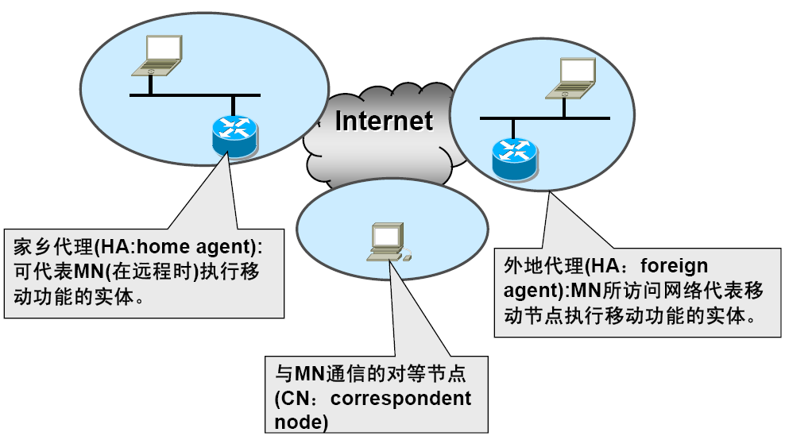
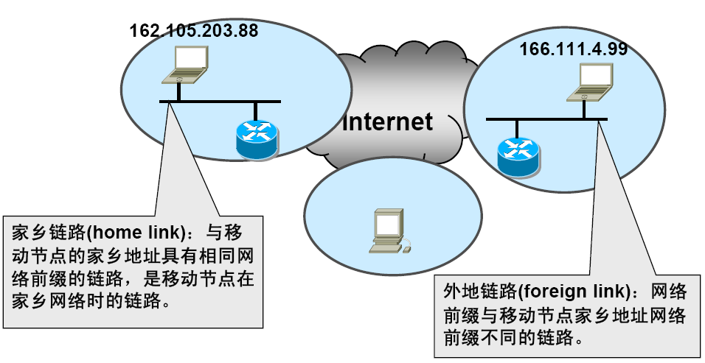
移动IP 的运作
本地网络：移动节点被分配给名为本地网络(home network)的特定网络,在该网络里名为本地地址的IP地址是静态的.
外部网络：移动节点移至另一个网络， 该网络被认为是此主机的外部网络。
外部代理：移动节点通过网络节点(路由器) 注册，如果路由器在外部网络，名为外部代理。
移动节点与用户本地网络的、名为本地代理的类似代理通信,将移动节点的转交地址(care-of address)给予本地代理
Notes:
每个MN有两个IP地址（1+i）
一个固定的家乡地址（用来标识节点）、一个可变的转交地址（CoA）（用来路由数据报）
采用了代理概念
家乡代理（HA）截获家乡链路上发送给MN的分组，封装后通过隧道发给MN的注册CoA、外地代理（FA）是与MN建立联系的一个路由器（会随MN移动而变化）。MN必须通过FA向HA更新自己的位置

Slide 143
10.1.1.7 本地地址
20.1.6.9 协同定位转交地址
10.1.0.0/16 归属地/本地网络
20.1.0.0/16 外地网络
TUNNEL
20.1.6.4 外地代理转交地址
转交地址的两种形式：
协同定位转交地址
外地代理转交地址
本地代理 地址 | 转交地址
源地址 | 目标地址 | 原IP载荷

Slide 144
转交地址
移动 IP 提供两种获取转交地址的模式
外地代理转交地址
协同定位转交地址

Slide 145
外地代理转交地址
该地址通常是发送通告的外地代理的 IP 地址
通过代理通告消息被通告给移动节点
外地代理是隧道的端点
外地代理通过隧道接收数据报时，会对收到的数据报解除封装。然后，外地代理会将内部数据报传送到移动节点
许多移动节点可以共用同一转交地址

Slide 146
协同定位转交地址
由移动节点通过一些方法（如DHCP）获取，作为自身临时IP
移动节点充当隧道的端点
移动节点对通过隧道传来的数据报解除封装
协同定位转交地址可使移动节点在没有外地代理的情况下正常工作
如果某个移动节点正在使用协同定位的转交地址，则该移动节点必须与该转交地址处于同一网段。否则，发往该转交地址的数据报将无法传送

Slide 147
移动IP的基本功能
发现 – 移动节点使用发现程序来标识期望的本地代理和外部代理
使用ICMP协议
注册 – 移动节点使用认证注册程序将它的转交地址告知它的本地代理
用UDP协议
隧道
用于将IP数据报由本地地址发至转交地址
使用IP协议。将原来整个数据报封装入一个首部带有转交地址的新IP数据报中。

Slide 148
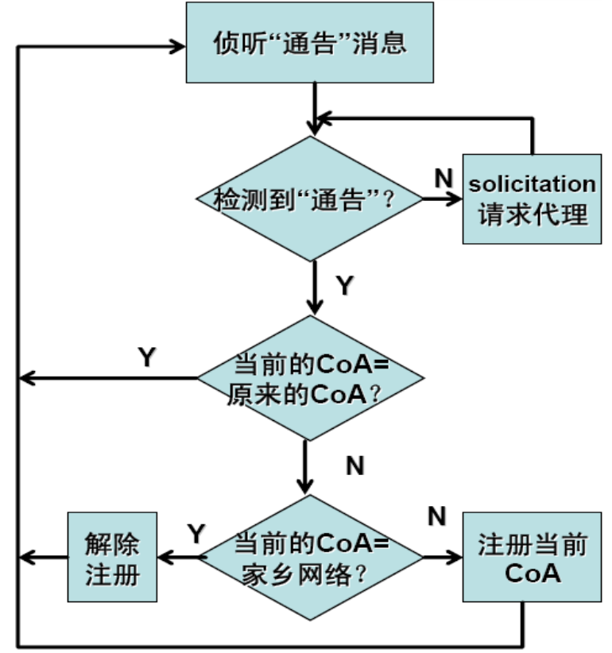
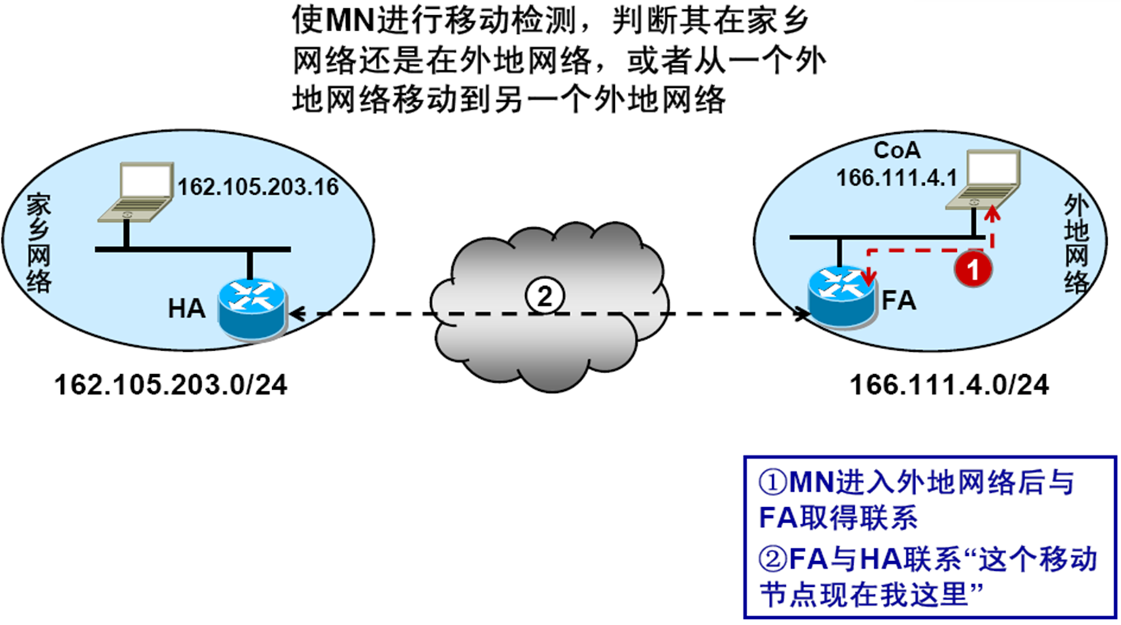
发现
移动节点可能在IP层不知道的情况下，由于某些切换机制的作用，从一个网络移到另一个网络。
代理发现进程的目的是使代理能检测到这样的移动
作为代理的路由器或其他网络节点，周期性发布带广播扩展的路由器广播ICMP报文。报文包括路由器的IP地址
移动节点监听这些广播报文。将路由器的网络部分与自身本地地址的网络部分比较，如果不匹配就说明移动节点在外部网络
如果移动节点未能接收到代理信息，允许其发布一个ICMP路由器请求报文来寻求路由器响应
Notes:
家乡代理和外地代理周期性广播代理通告（agent advertisement）消息
MN通过接收到的代理通告确定自己的接入点或者IP地址：确定当前连接的链路、检测是否改变了接入点、如果连接到一个外地网络则获得一个CoA
ICMP消息通过IP数据报发送：源地址为发出该消息的接口IP地址、目的地址为224.0.0.1（路由器支持组播）或255.255.255.255（全系统广播）、TTL为1、
Protocol为ICMP

Slide 149
注册进程
一旦移动节点已认出它在外地网络上,并且已获得一个转交地址,它需要提示本地网络上的本地代理,并要求本地代理转发IP通信.注册过程包括4步:
移动节点将注册请求发送到外部代理,请求转发服务.
外部代理将请求中转到移动节点的本地代理.
本地代理接受或拒绝请求,并向外部代理发送注册回应.
外部代理将回应中转给移动节点.
Notes:
注册的目的：使MN获得FA的转发服务、使HA知道MN当前的转交地址、使一个要过期的注册重新生效、HA注销回到家乡的MN
MN只要检测到连接网络发生变化就发起注册，发送registration request：
IP源地址为Co-CoA/家乡地址、IP目的地址、FA的地址/224.0.0.1、HA的地址/子网广播地址

Slide 150
注册程序的不安全性
移动IP被设计成能抵挡两类攻击
一个节点可能伪装成外部代理,并向本地代理发送注册请求,以求将目的为移动节点的通信转到自己.
恶意代理可能重发旧的注册报文,有效地将移动节点由网络中除去
为达到报文认证,每个注册请求和回应包含认证扩充

Slide 151
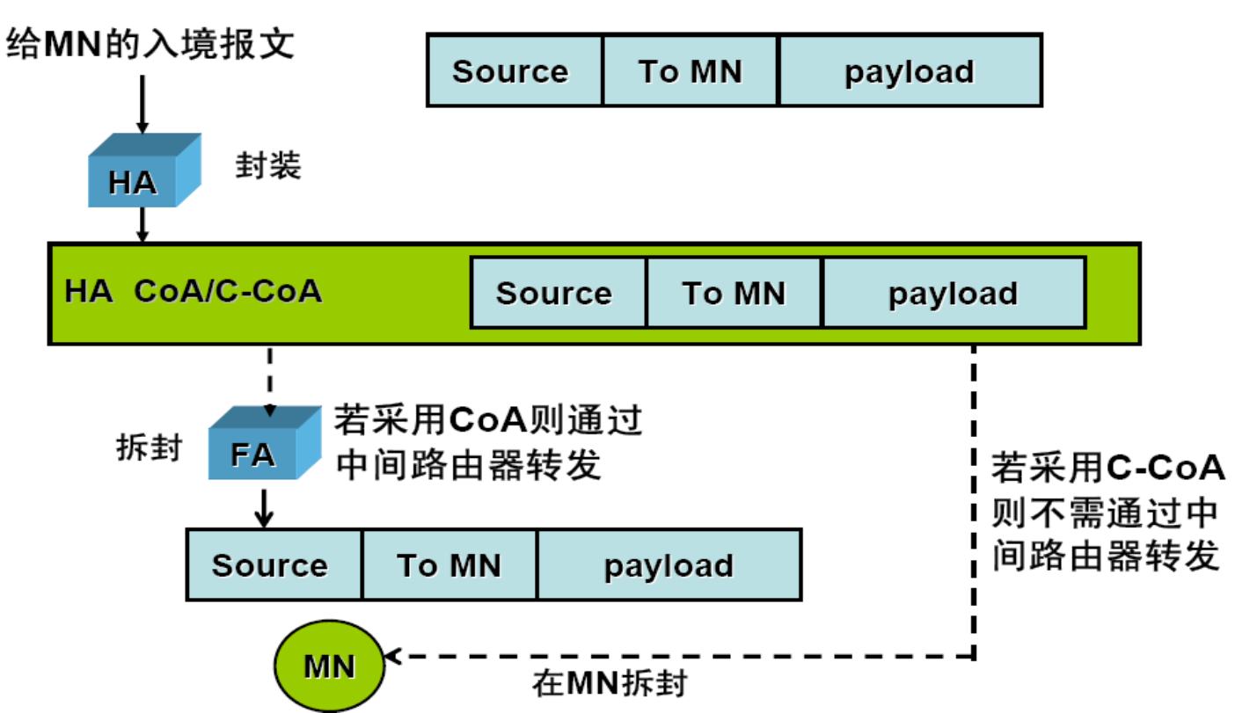
隧道
隧道将原有的IP报文作为载荷，在外面包上一层新的IP包头，转换成为一个新的IP报文
在一定程度上提高了安全性
本地代理 地址 | 转交地址
源地址 | 目标地址 | 原IP载荷
Notes:
HA将发送给MN的分组通过隧道转发：隧道的入口是HA、隧道的出口是FA/MN
HA和FA必须支持通过隧道发送的IP-in-IP封装的数据报、任何使用C-CoA的MN必须能够接收经过IP-in-IP封装的数据报
源自CN发送给MN的报文被HA截获、HA封装该数据报并隧道发送给CoA、在CoA（FA或则MN本身），数据报被拆封，然后被递交给MN
逆向隧道：MN发出的分组被FA封装，通过逆向隧道发送到MN的HA、由HA拆封后路由到通信的对等节点（CN）
最小封装：去掉IP-in-IP封装中内层IP报头和外层IP报头的冗余部分

Slide 152


谢 谢！

